Slide 1


De waarde van digitale toegankelijkheid
Marco Hout
E-mail: Marco@accessy.club
Community: https://join.accessy.club

Slide 2
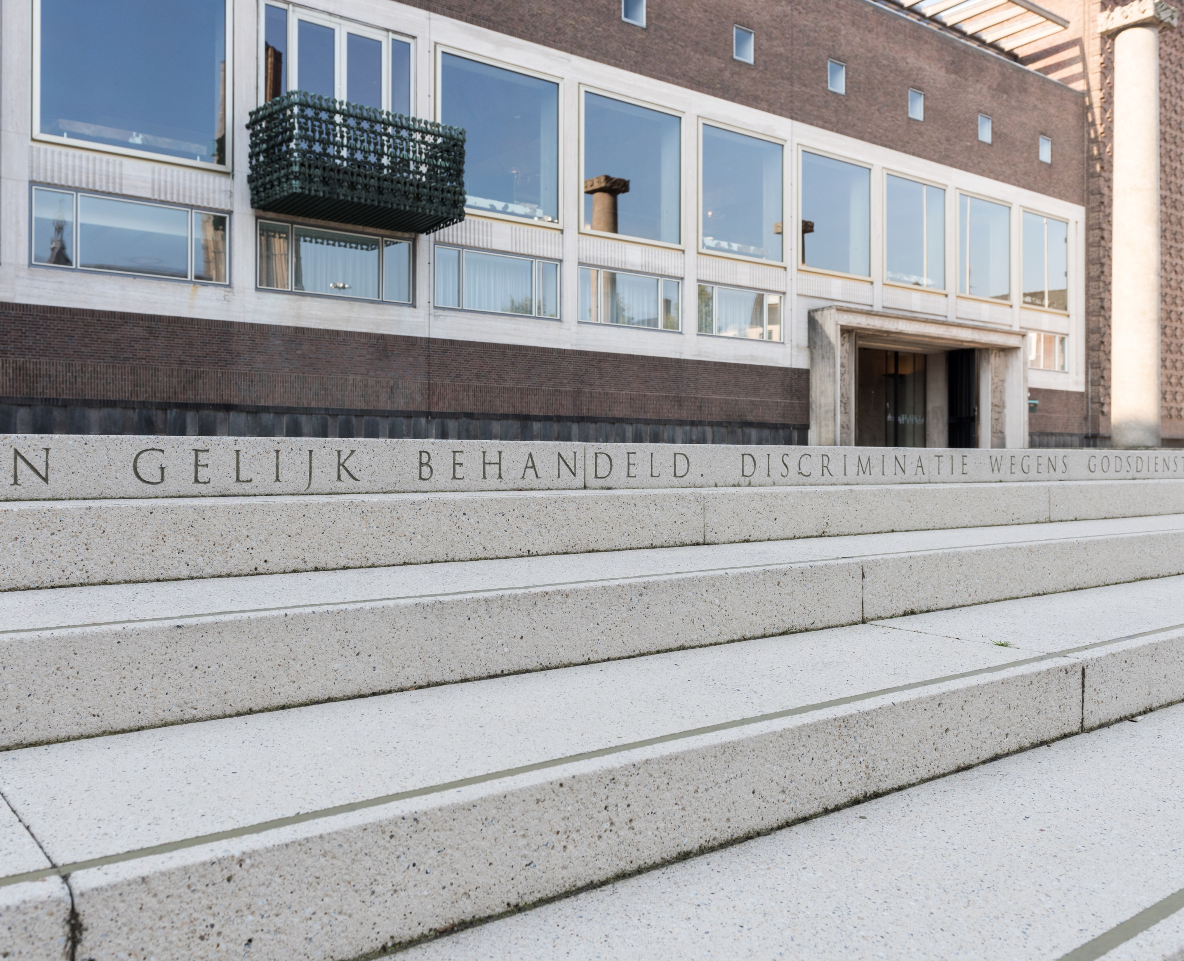
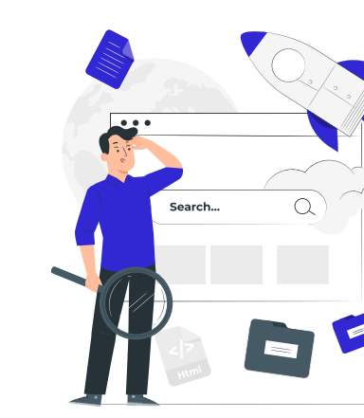
Wat is Digitale Toegankelijkheid
Online informatie én systemen
Voor iedereen goed te begrijpen en te bedienen
Ongeacht persoonlijke kenmerken danwel beperkingen

Slide 3

Waarom belangrijk
Door toepassing van Digitoegankelijk worden websites, webapplicaties en documenten toegankelijk voor iedereen met:
Een permanente beperking (bijvoorbeeld dyslexie, (kleuren)blind, slechthorend, slechtziend, motorisch beperkt).
Een tijdelijke beperking (bijvoorbeeld een gebroken pols).
Een situationele beperking (bijvoorbeeld in de zon, in de trein of met een baby op de arm)
Zo krijgt iedereen altijd dezelfde toegang tot overheidsinformatie en worden we allemaal gelijk behandeld.

Slide 4
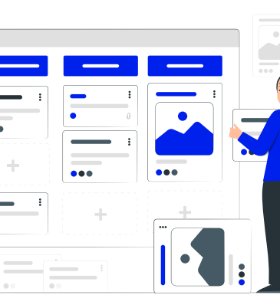
Wetgeving: per wanneer voldoen aan wat
Artikel 1: Niet discrimineren. Zonder aanziens des persoons: iedereen is gelijk en wordt gelijk behandeld.
Beleid toegankelijkheid vanaf 2008
NL ratificeerde VN-verdrag mensen met een handicap en chronische ziekte (2016)
Uitbreiding Wet Gelijke Behandeling met Goederen en Diensten (2016)
Wetgeving voor overheidsinstanties vanaf 1 juli 2018.
23 september 2019 voor websites gepubliceerd na 23 september 2018.
23 september 2020 voor alle websites, dus ook bestaande van voor 23 september 2018.
Per 23 september 2020 wettelijk verplicht om toegankelijkheidsverklaring te publiceren per ‘digitaal kanaal’.
23 juni 2021 voor mobiele applicaties.
Moraal: we mogen alleen nog maar digitaal toegankelijk informatie op onze websites plaatsen. En alleen nog maar digitaal toegankelijke websites en Apps lanceren.
Uitzonderingen | Digitoegankelijk

Slide 5
Quiz

Slide 6
1. Hoeveel mensen in Nederland zijn kleurenblind?
a) 500.000
b) 750.000
c) 1.000.000
d) 1.500.000

Slide 7
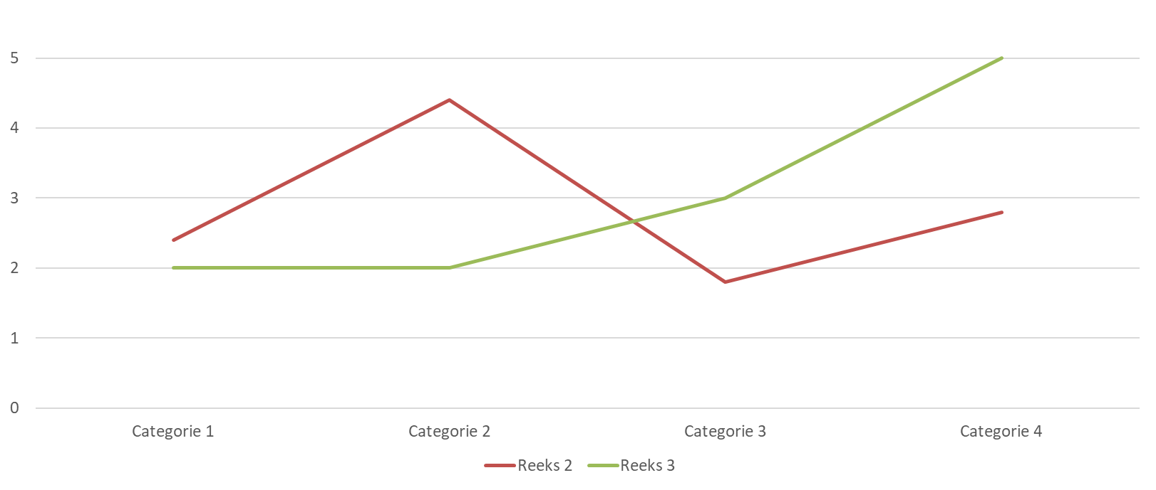
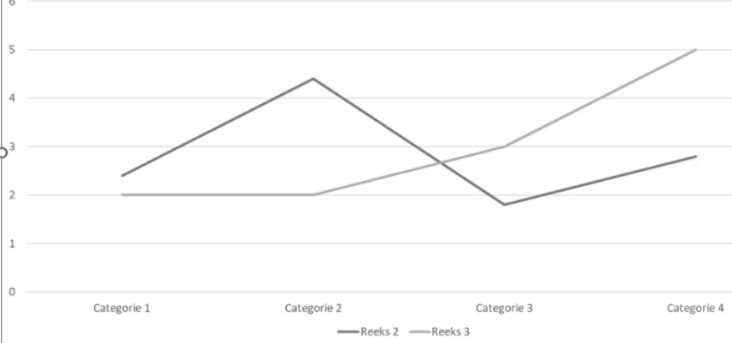
Groene lijn zijn honden, rode lijn zijn katten

Slide 8
2. Hoeveel mensen zijn laaggeletterd?
a) 500.000
b) 750.000
c) 1.000.000
d) 1.500.000

Slide 9


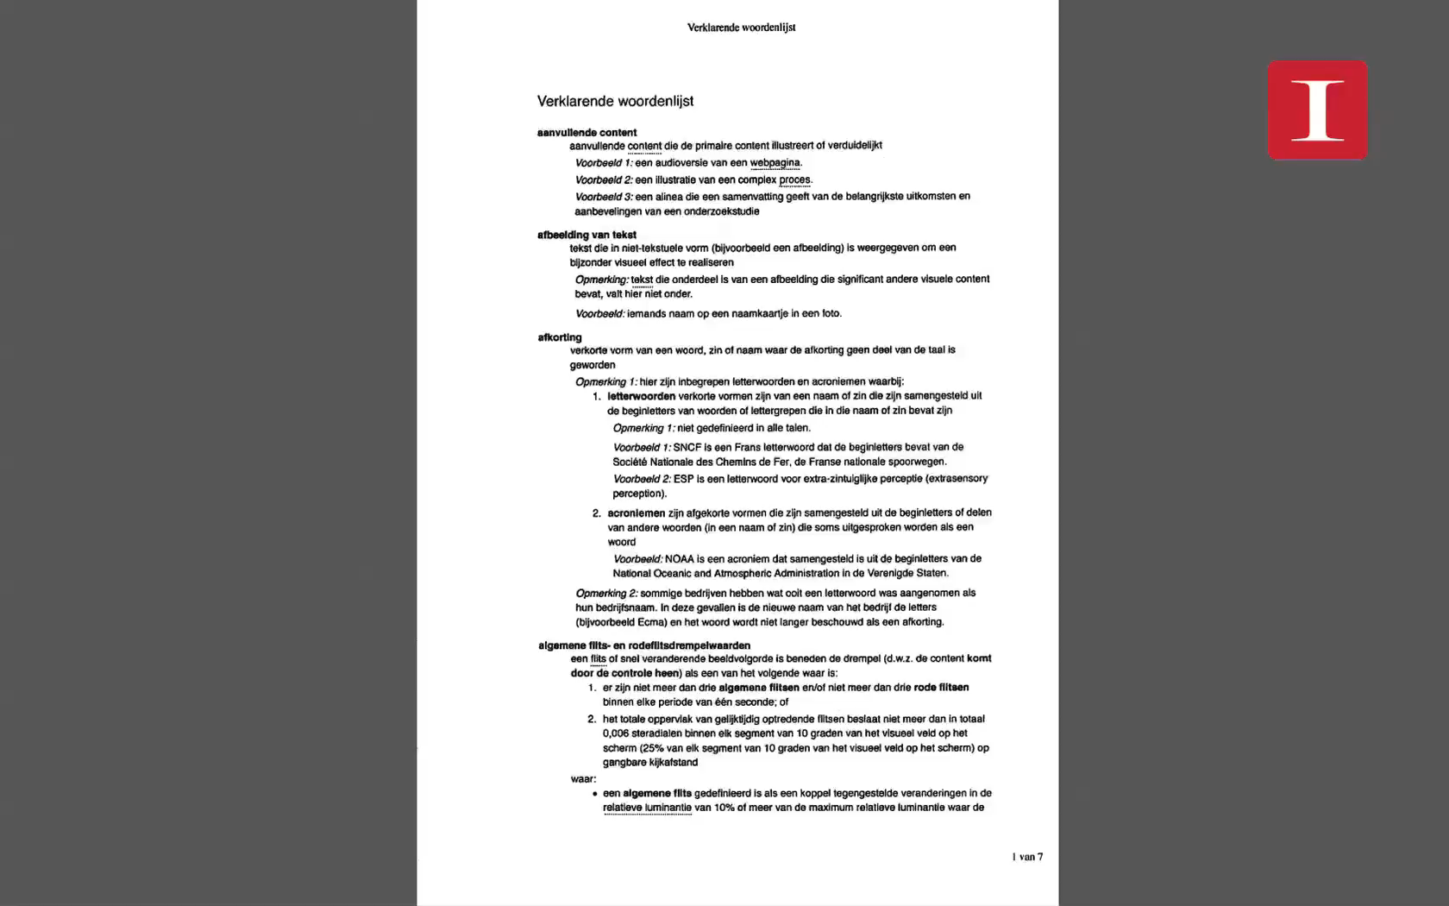
Onzichtbaar probleem

Slide 10
3. Vallen er meer of minder dan 4 miljoen mensen onder ‘deze’ doelgroep?
(a) Meer
(b) Minder

Slide 11
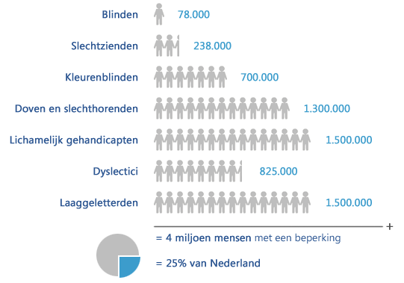
Aantal mensen met een beperking

Slide 12
4. Sinds wanneer moet een gemeente voldoen aan digitale toegankelijkheid?
(a) 2016
(b) 2018
(c) 2020
(d) 2022

Slide 13
5. Hoeveel overheidswebsites zijn er al digitaal toegankelijk?
(a) Ongeveer 450
(b) Ongeveer 1.450
(c) Ongeveer 2.450
(d) Ongeveer 3.450

Slide 14
6. Hoeveel overheidswebsites voldoen aan de wet digitale toegankelijkheid
(a) Ongeveer 1.500
(b) Ongeveer 2.500
(c) Ongeveer 3.500
(d) Ongeveer 4.500

Slide 15
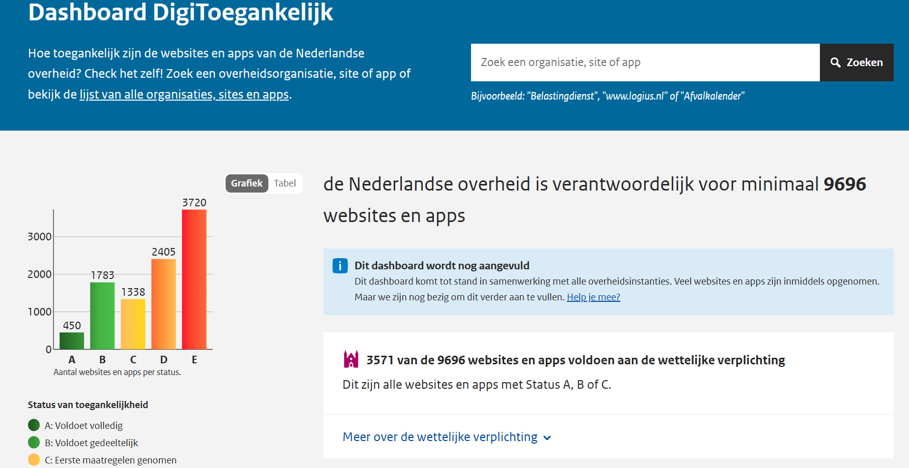
Dashboard DigiToegankelijk
Dashboard DigiToegankelijk

Slide 16
Nu al beter doen (in Word)

Slide 17
Kleine stapjes, veel resultaat
Microsoft Word
Koppen
Opsomming
Tabellen
Afbeeldingen
Gebruik Toegankelijkheidschecker in Microsoft Word

Slide 18
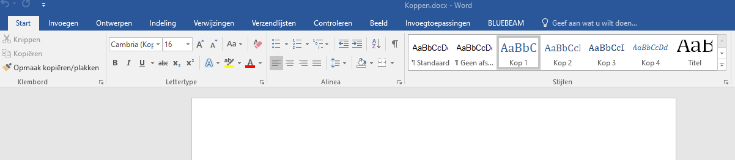
Koppen (Hoofdstukindeling)
Koppen geven structuur aan een document. Gebruik de koppen stijlen van Microsoft Word voor de kopstructuur. Maak nooit koppen op door middel van het vergroten van tekst of door tekst dik gedrukt te maken. Zorg er daarnaast voor dat de structuur logisch is. Een document begint altijd met een kop op niveau 1. Daarop volgen niveau 2 koppen en daarop dan weer niveau 3 koppen, enzovoort.
Samengevat
Gebruik de Word functionaliteit
Tabblad ‘Start’
Onderdeel ‘Stijlen’

Slide 19
Opsommingen
Gebruik de lijststijlen (de zogenaamde bullits) in Microsoft Word om gerelateerde items te groeperen voor een opsomming. Gebruik de genummerde lijst als de volgorde van de items van essentieel belang is. Gebruik geen leestekens of andere markeringen om de illusie van een lijst op te weken.
Let op dat als je een witregel tussen de opsommingen wilt maken, je de toets-combinatie shifttoets en entertoets gebruikt. Als je dit met alleen de entertoets doet dan wordt elk opsommingsteken en aparte lijst.
Samengevat
Gebruik de Word functionaliteit
Tabblad ‘Start’
Onderdeel ‘Alinea’

Slide 20
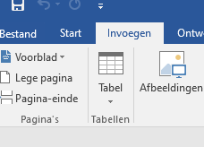
Tabellen
Gebruik bij voorkeur tabellen enkel voor het weergeven van data en niet voor lay-out. Wordt een tabel voor lay-out doeleinden gebruikt dan is het mogelijk dat de leesvolgorde niet meer klopt omdat de screen reader een tabel van links naar rechts, rij voor rij voorleest.
Gebruik altijd de tabelfunctie voor het maken van tabellen. Maak geen handgemaakte tabellen via bijvoorbeeld de tabtoets of meerdere spaties want dit wordt niet als tabel herkend.
Zorg dat elke tabel bestaat uit tabelkoppen en tabelcellen. Dit stel je in middels de optie ‘Rij als veldnamenrij herhalen bovenaan op iedere pagina’. Als een tabel over meerdere pagina’s is gesplitst zorg er dan voor dat de tabelkoppen op elke pagina herhaald worden. Ook dit stel je in met deze optie. Zie het stappenplan.
Hou tabellen zo eenvoudig mogelijk: vermijd samengevoegde cellen en meerdere rijen met koppen. Splits liever complexe tabellen op in meerdere kleine tabellen.
En dit is hoe je een digitaal toegankelijke tabel maakt in Word:
Open het lint ‘Invoegen’.
Klik op ‘Tabel’ en selecteer het aantal kolommen en rijen.
Selecteer vervolgens de volledige bovenste rij (de rij met tabelkoppen).
Open de tabeleigenschappen via het rechtermuisknop menu.
Open tabblad ‘Rij’ en vink de optie ‘Rij als veldnamenrij herhalen bovenaan op iedere pagina’.
Klik op de ‘OK’ knop om de instellingen op te slaan.

Slide 21
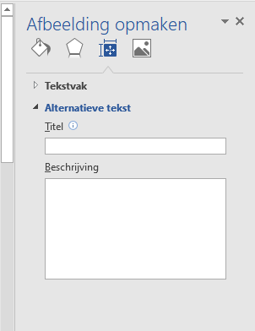
Afbeeldingen
Afbeeldingen die informatie zijn, moeten een alternatieve tekst (alt-tekst) hebben. Afbeeldingen die decoratief zijn, moeten worden ‘gemarkeerd’ als decoratief.
En dit is hoe je dat doet in Word:
Klik met de rechtermuisknop op de afbeelding.
Selecteer de optie ‘Alt-tekst bewerken’.
Vul in het tekstvak een korte tekstueel alternatief van de afbeelding in.
Of selecteer ‘markeren als decoratief’ als de afbeelding geen informatief doel heeft.

Slide 22
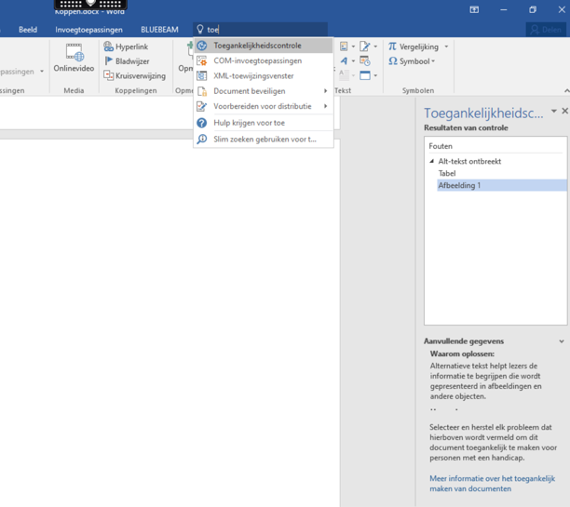
Gebruik de toegankelijkheidscontrole functie van Word
Bij nieuwere versie van Word ga je naar: Controleren. En dan naar: toegankelijkheid controleren.
Bij oudere versies zit het nog verstopt. Dan ga je naar het zoekvenster en typ je: toegankelijkheidscontrole.

Slide 23
En nog meer
Maak Word documenten toegankelijk
  https://books.theinternetacademy.nl/toegankelijke-pdfs-met-word/het-probleem-dat-pdf-heet/.
Controleer pdf-documenten op toegankelijkheid via:
  www.pdfchecker.nl of
  Download PAC 2021 - PDF/UA Foundation (pdfua.foundation)
Koop websites, video’s, infographics, visie- en beleidstukken digitaal toegankelijk in:
  Hoofdstuk 6 van gemeentelijke ICT-kwaliteitsnormen (vng.nl) of via
  Forum Standaardisatie (EN 301 549 met WCAG 2.1)

Slide 24
Vragen?
Stel ze nu, op de community of tijdens het maandelijkse vragen(v)uur.
Marco Hout
E-mail: Marco@accessy.club
Community: https://join.accessy.club

